Slide 1
COBIENESTAR
1

Slide 2
SARLAFT (SISTEMA DE ADMINISTRACION DE RIESGO DE LAVADO DE ACTIVOS Y FINANCIACION DEL TERRORISMO) EN COBIENESTAR
COBIENESTAR

Slide 3
¿QUÉ ES LAVADO DE ACTIVOS?
Dar apariencia de legalidad a unos recursos de origen ilícito

Slide 4
LAVADO DE ACTIVOS
Denominado indistintamente también como lavado de dinero, blanqueo o legitimación de capitales. Es un proceso mediante el cual se pretende ocultar o disfrazar la verdadera fuente o propiedad del dinero, en cualquier moneda o forma, ilícitamente obtenido, con el fin de hacerlo aparecer como legítimo.

Slide 5
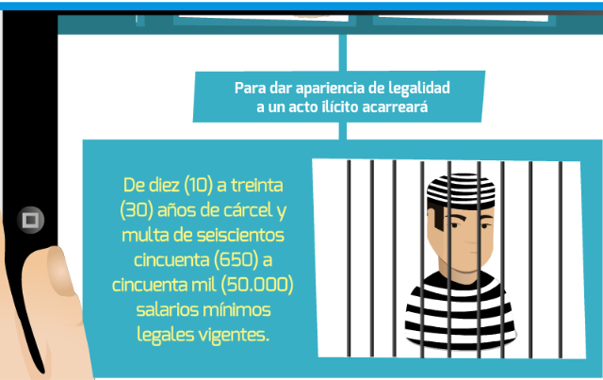

Slide 6
¿QUÉ ES LA FINANCIACIÓN AL TERRORISMO?

Slide 7
FINANCIACIÓN AL TERRORISMO
Proceso mediante el cual se desvían dineros de origen lícito o ilícito para financiar grupos al margen de la ley en actividades terroristas. Los desvíos se presentan como aparentes operaciones legales entre negocios lícitos, pero su destinación final es la comisión de hechos terroristas.

Slide 10
SARLAFT
Sistema de Administración de Riesgo de Lavado de Activos y Financiación al Terrorismo
ADMINISTRE EL RIESGO

Slide 11
CIRCULAR 04 DE 2017 SUPERINTENDENCIA DE LA ECONOMÍA SOLIDARIA
En este orden de ideas, la Superintendencia de la Economía Solidaria tiene el deber legal de velar porque sus vigiladas adopten Sistemas de Administración de Riesgo de Lavado de Activos y Financiación del Terrorismo (SARLAFT) diferenciales, que estén en consonancia con las recomendaciones internacionales.
Por otra parte, nuestras vigiladas tienen el deber legal de adelantar todas las actuaciones y trámites pertinentes para implementar SARLAFT, ejecutarlo, medirlo y tomar las acciones del caso.

Slide 12
Circular 022 del 2020 SUPERINTENDENCIA DE LA ECONOMÍA SOLIDARIA
MODIFICACIÓN DE LAS INSTRUCCIONES PARA LA ADMINISTRACIÓN DEL RIESGO DE LAVADO DE ACTIVOS Y FINANCIACIÓN DEL TERRORISMO – SARLAFT
La Superintendencia de la Economía Solidaria, mediante la Circular Externa N° 022 del 2020, compiló y modificó las instrucciones para la Administración del Riesgo de Lavado de Activos y Financiación del Terrorismo, en las organizaciones solidarias vigiladas.

Slide 13
SARLAFT
El Sistema de Administración del Riesgo de Lavado De Activos y Financiación del Terrorismo – SARLAFT, está constituido por las políticas, procedimientos, mecanismos, documentación, estructura organizacional, infraestructura tecnológica, divulgación y capacitación a través de los cuales la Cooperativa, responde a las amenazas de ser utilizada para la práctica de conductas delictivas por tales conceptos.

Slide 14
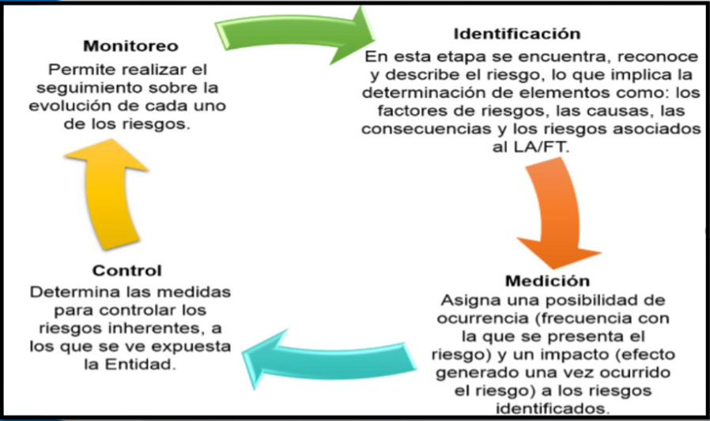
SARLAFT DEBE CONTEMPLAR

Slide 15
TIPO DE OPERACIONES

Slide 16
SEÑALES DE ALERTA

Slide 17
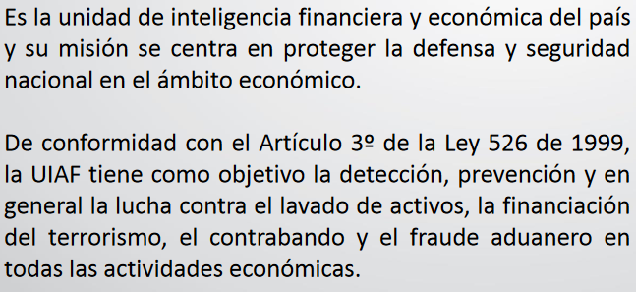
UNIDAD DE INFORMACION Y ANALISIS FINANCIERO

Slide 18
PERSONAS PÚBLICAMENTE EXPUESTAS PEP
En el artículo 4.2.2.2.1.7 de la Circular Externa 029 de 2014 se incluyó el concepto de Personas Públicamente Expuestas, el cual comprende las siguientes categorías: i) Personas Expuestas Políticamente (PEP) -según lo establecido en el Decreto 1674 de 2016-, ii) representantes legales de organizaciones internacionales y, iii) personas que gozan de reconocimiento público, respecto de las cuales las entidades vigiladas deben prever requisitos más exigentes de vinculación y monitoreo, por cuanto por las funciones que desempeñan podrían exponer a un grado a la entidad al riesgo de LA/FT.

Slide 19
ALCANCE
Implementar un Sistema para la Administración del Riesgo de Lavado de Activos y de la Financiación del Terrorismo (SARLAFT) con el fin de que COBIENESTAR no sea utilizada para el ocultamiento, manejo, financiación o aprovechamiento en cualquier forma de dinero u otros bienes provenientes de actividades delictivas o destinadas a ellas, o para dar apariencia de legalidad a los mismos y así prevenir que la cooperativa sea vinculada con algún riesgo legal o reputacional causando un efecto económico negativo donde pueda incurrir en la estabilidad financiera

Slide 20
OBJETIVOS
Implantar medidas de control para la prevención de actividades delictivas no sólo con respecto a transacciones en efectivo en moneda legal o extrajera, sino también con respecto a las documentarias y frente a toda clase de servicios o productos que ofrezca la Cooperativa.
Contribuir al fortalecimiento del sistema de pagos de la cooperativa y al aseguramiento de la confianza del público en el sector solidario, velando por la seguridad, transparencia y confiabilidad en las operaciones.
Asegurar el estricto y oportuno cumplimiento de las normas legales encaminadas a prevenir y detectar "el lavado de activos", particularmente de las contenidas en los artículos 102 a 105 del Estatuto Orgánico del Sistema Financiero (E.O.S.F.), a efecto de proteger la imagen y la reputación nacional e internacional del sistema cooperativo financiero.
Reducir la posibilidad que la Cooperativa pueda ser un instrumento para el ocultamiento o legalización de bienes producto de conductas delictivas o de aquellos que estuvieren asociados a la materialización de ilícitos.
En el Código de Buen Gobierno y Ética, se definieron parámetros mínimos que permiten a los funcionarios evitar y resolver conflictos de interés, las sanciones por favorecimiento a clientes, proveedores, asociados y Talento Humano con actividades delictivas y la conducta que debemos seguir en materia de Lavado de Activos y Financiación del Terrorismo.
Efectuar los informes de Ley a los diferentes entes de vigilancia y control mediante la debida diligencia en el conocimiento integral de los clientes, efectuaremos reportes con calidad a las centrales de información, Fiscalía General de la Nación, Departamento Administrativo de Seguridad, UIAF, Superfinanciera, entre otras.

Slide 21
Muchas gracias
21

